Slide 1

코드 작성규칙

Slide 2
자바언어 코드작성 규칙
메소드 1. 오버라이드 시 반드시 @override애너테이션을 단다.

Slide 3
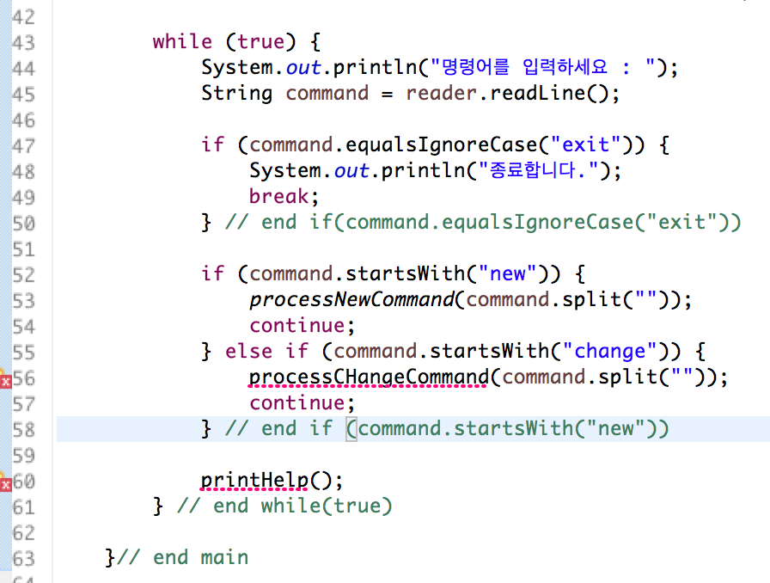
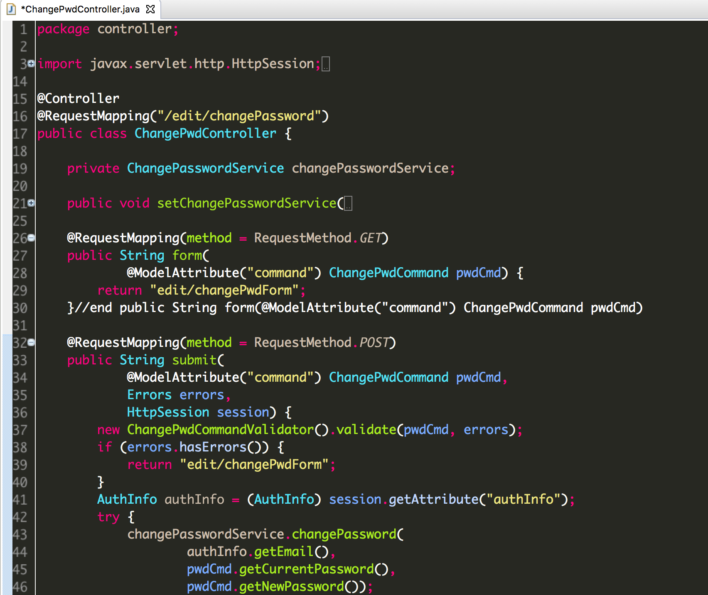
자바언어 코드작성 규칙
블록을 포함하고 있는 모든 문장 - 클래스, 조건문, 제어문, 메서드, 블록문 등… 블록 ( { … } )을 포함하고 있는 모든 문장은 반드시 블록의 닫는괄호 ( } )뒤에 왼쪽의 그림, 아래의 예시와 같은 규칙을 따른다.
예시 ) 1. public class Calculator{ … } // end class Calculator 2. if(!name.equal(lcs)){ … } // end if(!name.equal(lcs)) 3. for(int i =0; i <10; i++){ … } // end for(int i =0; i <10; i++) 4. public void factorial(int num){ … }//end factorial(int num)

Slide 4
자바언어 코드작성 규칙
인터페이스 - 인터페이스 명은 모두 소문자로 작성한다. - 인터페이스명은 xxxable을 사용한다. 1. public interface selectable { … } - 인터페이스는 interface 패키지 내에 위치시킨다.

Slide 5
JSP 코드작성 규칙
include 디렉티브를 이용해 조각코드를 삽입하는 경우 조각 코드 파일의 확장자는 .jspf로 한다. - 예) color.jspf
커스텀 태그 작성 - 태그파일 기반으로 작성한다.

Slide 6
스프링 코드작성 규칙
공통사항 - 모든 설정은 XML설정을 사용한다.
의존주입 설정 - 의존주입은 생성자를 통해서만 한다. - 자동 의존주입은 사용하지 않는다. - 자동 의존주입을 사용할 경우 명시적 의존주입코드를 삽입 후 주석처리 한다. - 자동 의존주입을 사용할 경우 @Autowired애노테이션만을 사용한다. - 의존주입클래스가 두 개이상이 존재하고 한 의존주입 클래스에서 다른 한 의존주입 클래스의 빈 객체를 통해 자동 주입받는다면 반드시 자동 주입해주는측의 클래스를 명시하고 사용한다.(챕터5, 4.1절 -135쪽- 참고)

Slide 7
스프링 코드작성 규칙
AOP 설정 - execution 명시자 표현식에서 수식어패턴은 생략하지 않는다.
커맨드 객체의 값 검증 - ValidationUtils API는 이용하지 않는다. 직접 값 검증 코드를 작성한다.

Slide 8
Git, Github 사용 규칙
커밋 - 하나의 커밋은 하나의 클래스에 대한 내용만 담고 있다. 1. 회원가입처리 클래스, 회원탈퇴처리 클래스의 내용을 수정하면 두 개의 커밋이 생성되어야 한다. 2. 회원가입처리 클래스에 있는 두개 이상의 필드 또는 메소드 수정시 하나의 커밋이 생성되어야 한다.

Slide 9
기획서 만들때 생각할 부분
각 클래스, 메서드의 기능을 명확히 정의하고 기술하기 - 클래스, 메서드의 책임의 크기가 최소화되 변경에 대한 유연한(유지보수의 편리성이 생기는)코드를 작성할 수 있다.

